Slide 1
Множење и дељење разломака-утврђивање

Slide 2
На данашњем часу вежбамо дељење и множење разломака.
У наредним слајдовима биће разних задатака које треба да провежбате али није потребно да шаљете.
Радите својим током, полако и концентрисано.
За сва додатна питање слободно се јавите ;)
Поред материјала у учионици вам остављам и линк, ако је неко додатно заинтересован да провежба задатке у неколико нивоа.

Slide 3
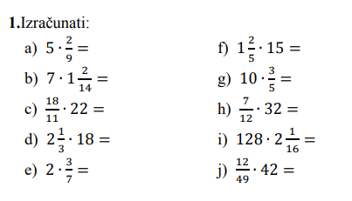
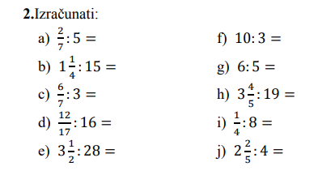
Полако, идемо од лакших ка тежим нивоима задатака ☺

Slide 4
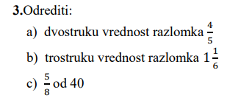
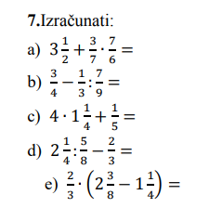
4
Настављамо даље...

Slide 5
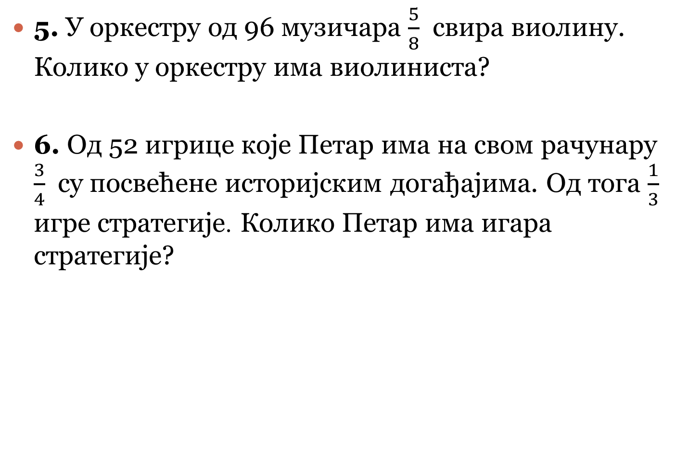
5. У оркестру од 96 музичара $\frac{5}{8}$ свира виолину. Колико у оркестру има виолиниста?
6. Од 52 игрице које Петар има на свом рачунару $\frac{3}{4}$ су посвећене историјским догађајима. Од тога $\frac{1}{3}$ игре стратегије. Колико Петар има игара стратегије?
Дошли смо до краја. ☺
Велики поздрав
Наставнице Марија и Јована

